Slide 1
指數韋伯分布
（Weibull distribution）
Notes:
Weibull分布，又稱韋伯分布、韋氏分布或威布林分布，
1. 1927年，Fréchet(1927)首先給出這一分布的定義。
2. 1933年，Rosin和Rammler在研究碎末的分布時，第一次應用了韋伯分布（Rosin, P.; Rammler, E. (1933), "The Laws Governing the Fineness of Powdered Coal", Journal of the Institute of Fuel 7: 29 - 36.）。
3. 1951年，瑞典工程師、數學家Waloddi Weibull（1887-1979）詳細解釋了這一分布，於是，該分布便以他的名字命名為Weibull Distribution。
— 來自百度百科。
正態分布（normal distribution）又名高斯分布（Gaussian distribution），是一個在數學、物理及工程等領域都非常重要的概率分布，在統計學的許多方面有著重大的影響力。若隨機變數X服從一個數學期望為μ、標準方差為σ2的高斯分布，記為：則其概率密度函數為正態分布的期望值μ決定了其位置，其標準差σ決定了分布的幅度。因其曲線呈鐘形，因此人們又經常稱之為鐘形曲線。我們通常所說的標準正態分布是μ = 0,σ = 1的正態分布。
正態分布最早由A.棣莫弗在求二項分布的漸近公式中得到，在棣莫弗之後，P.S.拉普拉斯和高斯都曾研究過它的性質，C.F.高斯在研究測量誤差時從另一個角度匯出了正態分布的函數，並將其發揚光大，以至於後人以其名字命名正態，可見其影響之大。
常態分布最早是棣莫弗（Abraham de Moivre）在1718年著作的書籍的（Doctrine of Change），及1734年發表的一篇關於二項分布文章中提出的，當二項隨機變數的位置參數n很大及形狀參數為1/2時，則所推導出二項分布的近似分布函數就是常態分布。拉普拉斯（Laplace）在1812年發表的《分析概率論》（Theorie Analytique des Probabilites）中對棣莫佛的結論作了擴展到二項分布的位置參數為n及形狀參數為p時。現在這一結論通常被稱為棣莫佛－拉普拉斯定理。
拉普拉斯在誤差分析試驗中使用了常態分布。勒讓德於1805年引入最小二乘法這一重要方法；而高斯則宣稱他早在1794年就使用了該方法，並通過假設誤差服從常態分布給出了嚴格的證明。
常態分布有一個非常重要的性質：在特定條件下，大量統計獨立的隨機變量的平均值的分布趨於正態分布，這就是中心極限定理。中心極限定理的重要意義在於，根據這一定理的結論，其他概率分布可以用正態分布作為近似。
高斯（Johann Carl Friedrich Gauss）（1777年4月30日－1855年2月23日），生於不倫瑞克，卒於哥廷根，德國人。
亞伯拉罕·棣莫弗（Abraham De Moivre)，1667年5月26日生於法國維特裡的弗朗索瓦；1754年11月27日卒於英國倫敦。分析三角及概率論的先驅，原為法國加爾文派教徒，在新舊教鬥爭中被投入監獄，獲釋後於1685年（一說1688）移居倫敦，在那裡以擔任家庭教師和保險事業顧問等職終其一生。他和I.牛頓及天文學家E.哈雷友善，諳熟牛頓的流數術，1697年被選入英國皇家學會。1718年出版《機遇論》，這是早期概率論的重要著作，其中第一次定義獨立事件的乘法定理。在《分析雜錄》(1730)中給出！的近似公式,實早於J.斯特林,現誤稱為“斯特林公式”。1733年棣莫弗在《分析雜錄》中給出 n! 的近似公式。1733年棣莫弗用這個公式匯出正態分布的頻率曲線，作為二項分布的近似。他是最早給出棣莫弗公式(1722)的學者之一。英國數學家R.科茨同時也得到這一關係。
皮埃爾-西蒙·拉普拉斯(Laplace,Pierre-Simon,marquisde 1749-1827)，1749年3月23日生於法國西北部卡爾瓦多斯的博蒙昂諾日，曾任巴黎軍事學院數學教授。1795年任巴黎綜合工科學校教授，後又在高等師範學校任教授。1799年他還擔任過法國經度局局長，並在拿破崙政府中任過6個星期的內政部長。1816年被選為法蘭西學院院士，1817年任該院院長。1827年3月5日卒於巴黎。
拉普拉斯把注意力主要集中在天體力學的研究上面，他把牛頓的萬有引力定律應用到整個太陽系，1773年解決了一個當時著名的難題：解釋木星軌道為什麼在不斷地收縮，而同時土星的軌道又在不斷地膨脹。拉普拉斯用數學方法證明行星平均運動的不變性，即行星的軌道大小只有週期性變化，並證明為偏心率和傾角的3次冪。這就是著名的拉普拉斯定理。1784～1785年，他求得天體對其外任一質點的引力分量可以用一個勢函數來表示，這個勢函數滿足一個偏微分方程，即著名的拉普拉斯方程。1786年證明行星軌道的偏心率和傾角總保持很小和恒定，能自動調整，即攝動效應是守恆和週期性的，不會積累也不會消解。拉普拉斯注意到木星的三個主要衛星的平均運動Z1，Z2，Z3服從下列關係式：Z1-3×Z2+2×Z3=0。同樣，土星的四個衛星的平均運動Y1，Y2，Y3，Y4也具有類似的關係：5×Y1-10×Y2+Y3+4×Y4=0。後人稱這些衛星之間存在可公度性，由此演變出時間之窗的概念。1787年發現月球的加速度同地球軌道的偏心率有關，從理論上解決了太陽系動態中觀測到的最後一個反常問題。1796年他的著作《宇宙體系論》問世，書中提出了對後來有重大影響的關於行星起源的星雲假說。在這部書中，他獨立於康得，提出了第一個科學的太陽系起源理論——星雲說。康得的星雲說是從哲學角度提出的，而拉普拉斯則從數學、力學角度充實了星雲說，因此，人們常常把他們兩人的星雲說稱為“康得-拉普拉斯星雲說”。Laplace他長期從事大行星運動理論和月球運動理論方面的研究，尤其是他特別注意研究太陽系天體攝動，太陽系的普遍穩定性問題以及太陽系穩定性的動力學問題。在總結前人研究的基礎上取得大量重要成果，他的這些成果集中在1799～1825年出版的5卷16冊巨著《天體力學》之內。在這部著作中第一次提出天體力學這一名詞，是經典天體力學的代表作。因此他被譽為法國的牛頓和天體力學之父。 1814年拉普拉斯提出科學假設，假定如果有一個智慧生物能確定從最大天體到最輕原子的運動的現時狀態，就能按照力學規律推算出整個宇宙的過去狀態和未來狀態。後人把他所假定的智慧生物稱為拉普拉斯妖。他發表的天文學、數學和物理學的論文有270多篇，專著合計有4006多頁。其中最有代表性的專著有《天體力學》、《宇宙體系論》和《概率分析理論》（1812年發表）。
西莫恩·德尼·泊松（Siméon Denis Poisson，法語發音：發音為 /simeõ d̪əni pwasõ/，1781年6月21日－1840年4月25日），是法國數學家、幾何學家和物理學家。1798年，他以當年第一名成績進入巴黎綜合理工學院，在1800年，不到入學兩年，他已經發表了兩本備忘錄，一本關於艾蒂安·貝祖的消去法，另外一個關於有限差分方程的積分的個數。後一本備忘錄由西爾韋斯特·弗朗索瓦·拉克魯瓦和阿德里安-馬里·勒讓德檢驗，他們推薦將它發表於《陌生學者集》（Recueil des savants étrangers），對於18歲的青年來講這是無上的榮譽。他在理工學院上過拉格朗日函數理論的課，拉格朗日很早認識到他的才華，並與他成為朋友；泊松追隨了拉普拉斯的足跡，後者將他幾乎當作兒子看待。終其職業生涯，也即直至他於巴黎郊外的索鎮去世，他幾乎一直在寫作和發表他的數量巨大的著作，並承擔了他後來所擔任的各種教職。在理工學院完成業之後被聘為複講員，在1802年成為代課教授（professeur suppléant），並於1806年成為正教授，接替傅立葉，因為拿破崙把後者送去格勒諾布爾。1808年，他成為子午線局的天文學家；當1809年，科學教員團體建立時，他被聘為理論力學教授。他於1812年成為學院的會員，于1815年成為聖西爾軍事專科學校的檢查員，於1816年離開理工學院的檢查員職位，於1820年成為大學的顧問，並于1827年繼拉普拉斯之後成為子午線局的幾何學家，1817年，他娶了南茜·德巴迪。和當時許多科學家一樣，Poisson是一個無神論者。作為數學教師，泊松不是一般的成功，就如他早年成功擔任理工學院的複講員時所預示的那樣。作為科學工作者，他的成就罕有匹敵。在眾多的教職工作之余，他擠出時間發表了300餘篇作品，有些是完整的論述，很多是處理純數學、應用數學、數學物理、和理論力學的最艱深的問題的備忘錄。有句通常歸於他名下的話：“人生只有兩樣美好的事情：發現數學和教數學。”（La vie n'est bonne qu'à deux choses: découvrir les mathématiques et enseigner les mathématiques.）
雅各·伯努利（德語：Jakob I. Bernoulli，1654年12月27日－1705年8月16日）伯努利家族代表人物之一，數學家。他是最早使用“積分”這個術語的人，也是較早使用極座標系的數學家之一。他研究了懸鏈線，還確定了等時曲線的方程。概率論中的伯努利試驗與大數定理也是他提出來的。1699年，雅各當選為巴黎科學院外籍院士；1701年被柏林科學協會（後為柏林科學院）接納為會員。 許多數學成果與雅各的名字相聯繫。例如懸鏈線問題（1690年），曲率半徑公式（1694年），“伯努利雙紐線”（1694年），“伯努利微分方程”（1695年），“等周問題”（1700年）等。最為人們津津樂道的軼事之一，是雅各醉心於研究對數螺線，這項研究從1691年就開始了。他發現，對數螺線經過各種變換後仍然是對數螺線，如它的漸屈線和漸伸線是對數螺線，自極點至切線的垂足的軌跡，以極點為發光點經對數螺線反射後得到的反射線，以及與所有這些反射線相切的曲線（回光線）都是對數螺線。他驚歎這種曲線的神奇，竟在遺囑裡要求後人將對數螺線刻在自己的墓碑上，並附以頌詞“縱然變化，依然故我”，用以象徵死後永生不朽。二項分布是其在1713年出版的專著《猜度術》提出的。
卡爾·皮爾森 K.Pearson（1857-1936）是一位英國統計學家數學物理學家，也許是達爾文（Darwin）的進化論激起了他將數學方法用之於生物學研究的熱衷，他幾乎花費了半個世紀的時間從事生物統計與數理統計研究，並作出了卓越貢獻。1893年他提出了描述生物變異的指標“標準差”（standard deviation）；1900年他提出了最早的假設檢驗方法—卡平方X2檢驗；他創始了世界上最權威的生物統計雜誌“Bionmetrika”；創辦了世界上第一所統計學校，正式他的這些努力，為20世紀數理統計學與生物統計學的發展奠定了基礎。
羅奈爾得·費舍爾（1890～1962），生於倫敦，卒於 Adleaide（澳洲）。英國統計與遺傳學家，現代統計科學的奠基人之一，並對達爾文演化論作了基礎澄清的工作。Fisher 以天文學學士畢業于劍橋大學，也因對天文觀測誤差的分析，使他開始探討統計的問題。畢業後幾年，他曾到加拿大務農，工作於投資公司，也當過私立學校的老師。並在1915，1918發表兩篇重要文章，前者探討相關係數的分布；後者證明遺傳上的連續變異，可用許多遵守孟德爾律的基因變異所疊加來解釋。1919年他拒絕在 K. Pearson 下工作，任職於 Rothamsted 農業實驗場。Fisher 在這裡發展他的變異數分析理論，研究假說測試，並且提出實驗設計的隨機化原則，使得科學試驗可以同時進行多參數之檢測，並減少樣本偏差。他在1925所著《研究工作者的統計方法》影響力超過半世紀，遍及全世界。而他在 Rothamsted 的工作結晶，同時也表現在為達爾文演化論澄清迷霧的巨著《天擇的遺傳理論》(1930)中，說明孟德爾的遺傳定律與達爾文的理論並不像當時部份學者認為的互相矛盾，而是相輔相成的。並且認為演化的驅力主要來自選擇的因素遠重於突變的因素。這本著作將統計分析的方法帶入演化論的研究。為解釋現代生物學的核心理論打下堅實的基礎。也因這本著作，Fisher 1933年獲得倫敦大學的職位，從事 RH 血型的研究。1943至1957年他回劍橋大學任教，1952年受封爵士，1956年出版《統計方法與科學推，最後三年，則在澳洲為國協科技研究組織 (CSTRO) 工作，並卒於任上。
威廉·戈塞(William Sealey Gosset)出生於英國肯特郡坎特伯雷市，求學於曼徹斯特學院和牛津大學，主要學習化學和數學。1899年，戈塞進入都柏林的A.吉尼斯父子釀酒廠，在那裡於1904年寫成第一篇報告《誤差法則應用》。Gosset是英國現代統計方法發展的先驅，由他匯出的統計學T檢驗廣泛運用於小樣本平均數之間的差別測試。他曾在倫敦大學K.皮爾遜生物統計學驗室從事研究（1906-1907），對統計理論的最顯著貢獻是《平均數的概率誤差》（1908）。這篇論文闡明，如果是小樣本，那麼平均數比例對其標準誤差的分布不遵循正態曲線。由於吉尼斯釀酒廠的規定禁止戈塞發表關於釀酒過程變化性的研究成果，因此戈塞不得不於1908年以“學生”的筆名發表他的論文，導致該統計被稱為“學生”的筆名發表他的論文，導致該統計被稱為“學生的T檢驗”；Gosset在文章中使用Z統計量來檢驗常態分配母群的平均數。由於這篇文章提供了“學生t檢驗”的基礎，為此，許多統計學家把1908年看作是統計推斷理論發展史上的里程碑。Gosset又連續發表了“相關係數的概率誤差” (1909)、“非隨機抽樣的樣本平均數分布”(1909)、“從無限總體隨機抽樣平均數的概率估算表”(1917)，等，1907-1937年間，戈塞發表了22篇統計學論文，這些論文於1942年以《“學生”論文集》為書名重新發行。
戈塞是小樣本統計理論的開創者，戈塞在釀酒公司工作中發現，供釀酒的每批麥子品質相差很大，而同一批麥子中能抽樣供試驗的麥子又很少，每批樣本在不同的溫度下做實驗，其結果相差很大，這樣一來，實際上取得的麥子樣本，不可能是大樣本，只能是小樣本。可是，從小樣本來分析資料是否可靠？誤差有多大？小樣本理論就在這樣的背景下應運而生。1905年，戈塞利用酒廠裡大量的小樣本資料寫了第一篇論文《誤差法則在釀酒過程中的應用》，在此基礎上，1907年戈塞決心把小樣本和大樣本之間的差別搞清楚。為此，他試圖把一個總體中的所有小樣本的平均數的分布刻畫出來，做法是，在一個大容器裡放了一批紙牌，把它們弄亂，隨機地抽若干張，對這一樣本做實驗記錄觀察值，然後再把紙牌弄亂，抽出幾張，對相應的樣本再做實驗觀察，記錄觀察值，大量地記錄這種隨機抽樣的小樣本觀察值，就可藉以獲得小樣本觀察值的分布函數，若觀察值是平均數，戈塞把它叫做t分布函數。
查理斯·愛德華·斯皮爾曼（Charles Edward Spearman）（1863～1945）:英國理論和實驗心理學家，1863年9月10日生於倫敦，1945年9月7日卒於倫敦。他大器晚成，1906年在德國萊比錫獲博士學位，時年48歲。回國後，1911年任倫敦大學心理學、邏輯學教授。1923至1926期間年任英國心理學會主席，1924年當選為英國皇家學會院士。
作為實驗心理學的先驅，斯皮爾曼對心理統計的發展做了大量的研究，他對相關係數概念進行了延伸，匯出了等級相關的計算方法。他還創立因素分析的方法，這是他學術上最偉大的成就。他還將之與智力研究相結合，從而於1904年提出智力結構的“二因素說”，即‘G’因素（一般因素）和‘S’因素（特殊因素）。可以毫不誇張地說，斯皮爾曼的名字幾乎成了‘G’因素或‘S因素’的代名詞。他反對聯想理論，著有《智力的性質和認知的原理》、《人的能力》、《創造的心》等。

Slide 2
指數分布（Exponential distribution）
若隨機變量 X 的密度函數為 ，其中 λ 為分布參數，X ≥ 0 ；
則稱隨機變量 X 服從參數為 λ 的指數分布，記為：X ～ Exponential ( λ ) ；
指數分布是一種連續概率分布；
其中 λ 常被稱為率參數 ( Rate Parameter ) ，也稱為失效率，失效率函數為：
指數分布的 λ ( x ) ≡ λ ，也就是說失效率為常數；
「≡」是恒等於符號，意思是指无论自变量取何值，函数都符合某一条件。
Notes:
2
在概率论和统计学中，指数分布（Exponential distribution）是一种连续概率分布。指数分布可以用来表示独立随机事件发生的时间间隔，比如旅客进机场的时间间隔、中文维基百科新条目出现的时间间隔等等。
与泊松过程的关系:泊松过程是一种重要的随机过程。泊松过程中，第k次随机事件与第k+1次随机事件出现的时间间隔服从指数分布。这是因为，第k次随机事件之后长度为t的时间段内，第k+1次随机事件出现的概率等于1减去这个时间段内没有随机事件出现的概率。而根据泊松过程的定义，长度为t的时间段内没有随机事件出现的概率等于,所以第k次随机事件之后长度为t的时间段内，第k+1次随机事件出现的概率等于，这是指数分布。这还表明了泊松过程的无记忆性。
指数函数的一个重要特征是无记忆性（Memoryless Property，又称遗失记忆性）。这表示如果一个随机变量呈指数分布，当s,t≥0时有P(T>s+t|T>t)=P(T>s)。即，如果T是某一元件的寿命，已知元件使用了t小时，它总共使用至少s+t小时的条件概率，与从开始使用时算起它使用至少s小时的概率相等。
指數分布可以取 X≥0，但是韋伯分布只能取 X>0.

Slide 3
指數分布（Exponential distribution）
指數分布的累積分布函數 ，X ≥ 0 ；
數學期望： ，總體方差： ；
指數函數的一個重要特征是無記憶性 ( Memoryless Property , 又稱遺失記憶性 ) ，這表示如果一個隨機變量呈指數分布，當 s,t ≥ 0 時有： ；
即，如果 T 是某一元件的壽命，已知元件使用了 t 小時，它總共使用至少 s + t 小時的條件概率，與從開始使用時算起它使用至少 s 小時的概率相等。
指數分布與泊松分布的關係：
在泊松分布中，第 k 次隨機事件與第 k + 1 次隨機事件出現的時間間隔服從指數分布，這是因為，第 k 次隨機事件之後長度為 t 的時間段內，第 k + 1 次隨機事件出現的概率等於 1 減去這個時間段內沒有隨機事件出現的概率；
而根據泊松分布的定義，長度為 t 的時間段內沒有隨機事件出現的概率等於： ；
所以第 k 次隨機事件之後長度為 t 的時間段內，第 k + 1 次隨機事件出現的概率等於： ；
上述第 k + 1 次隨機事件出現的概率正是指數分布的形式，這也表明了泊松分布的無記憶性。
Notes:
3
在概率论和统计学中，指数分布（Exponential distribution）是一种连续概率分布。指数分布可以用来表示独立随机事件发生的时间间隔，比如旅客进机场的时间间隔、中文维基百科新条目出现的时间间隔等等。
与泊松过程的关系:泊松过程是一种重要的随机过程。泊松过程中，第k次随机事件与第k+1次随机事件出现的时间间隔服从指数分布。这是因为，第k次随机事件之后长度为t的时间段内，第k+1次随机事件出现的概率等于1减去这个时间段内没有随机事件出现的概率。而根据泊松过程的定义，长度为t的时间段内没有随机事件出现的概率等于,所以第k次随机事件之后长度为t的时间段内，第k+1次随机事件出现的概率等于，这是指数分布。这还表明了泊松过程的无记忆性。
指数函数的一个重要特征是无记忆性（Memoryless Property，又称遗失记忆性）。这表示如果一个随机变量呈指数分布，当s,t≥0时有P(T>s+t|T>t)=P(T>s)。即，如果T是某一元件的寿命，已知元件使用了t小时，它总共使用至少s+t小时的条件概率，与从开始使用时算起它使用至少s小时的概率相等。
指數分布可以取 X≥0，但是韋伯分布只能取 X>0.

Slide 4
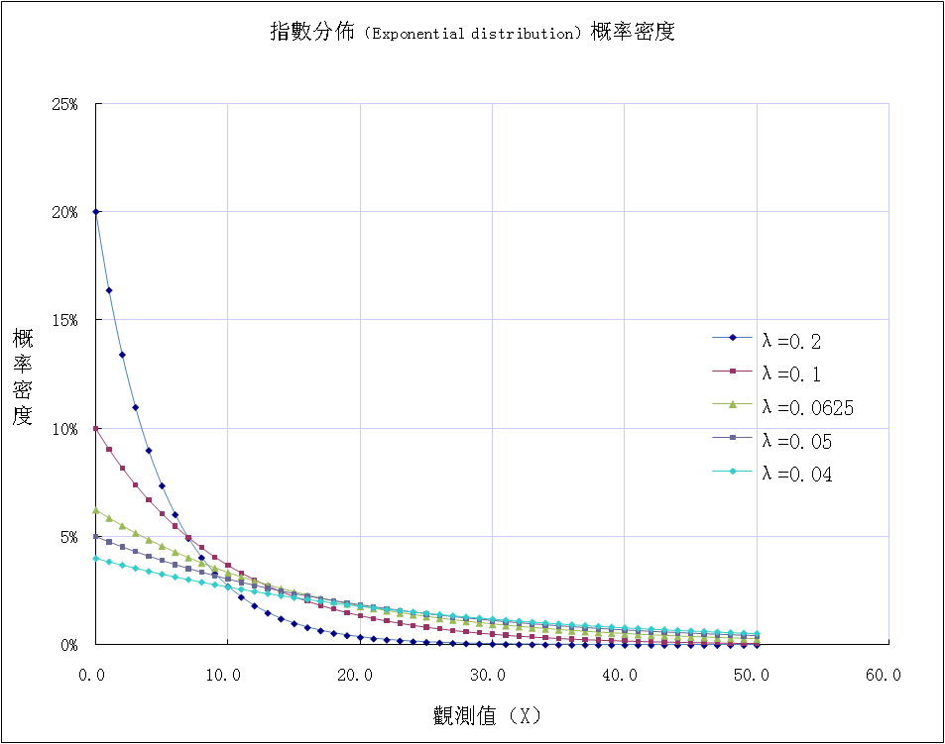
指數分布（Exponential distribution）
Notes:
4
在概率论和统计学中，指数分布（Exponential distribution）是一种连续概率分布。指数分布可以用来表示独立随机事件发生的时间间隔，比如旅客进机场的时间间隔、中文维基百科新条目出现的时间间隔等等。
与泊松过程的关系:泊松过程是一种重要的随机过程。泊松过程中，第k次随机事件与第k+1次随机事件出现的时间间隔服从指数分布。这是因为，第k次随机事件之后长度为t的时间段内，第k+1次随机事件出现的概率等于1减去这个时间段内没有随机事件出现的概率。而根据泊松过程的定义，长度为t的时间段内没有随机事件出现的概率等于,所以第k次随机事件之后长度为t的时间段内，第k+1次随机事件出现的概率等于，这是指数分布。这还表明了泊松过程的无记忆性。
指数函数的一个重要特征是无记忆性（Memoryless Property，又称遗失记忆性）。这表示如果一个随机变量呈指数分布，当s,t≥0时有P(T>s+t|T>t)=P(T>s)。即，如果T是某一元件的寿命，已知元件使用了t小时，它总共使用至少s+t小时的条件概率，与从开始使用时算起它使用至少s小时的概率相等。
指數分布可以取 X≥0，但是韋伯分布只能取 X>0.

Slide 5
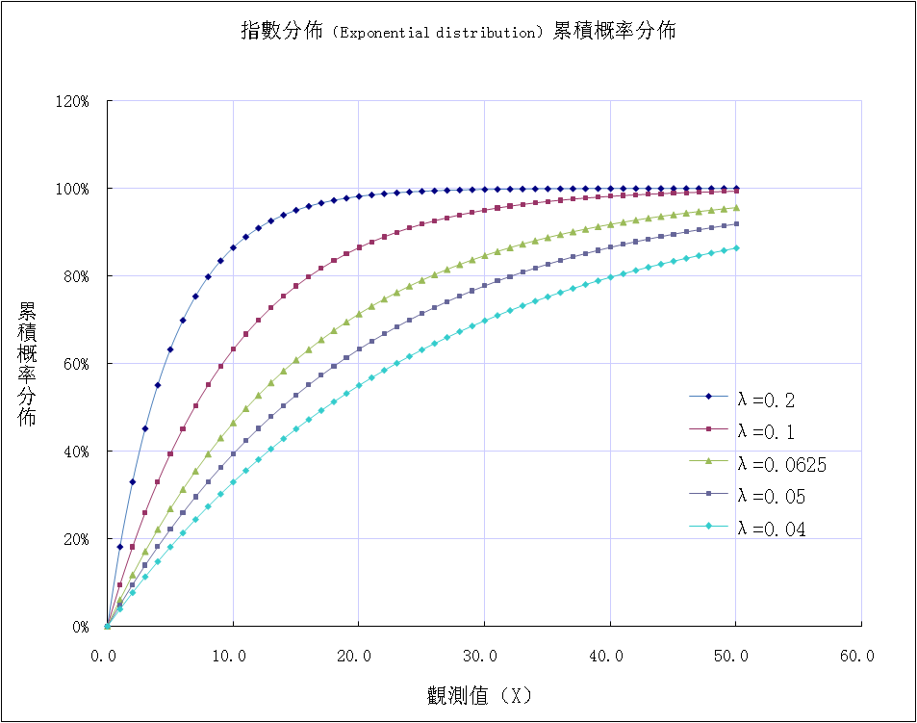
指數分布（Exponential distribution）
Notes:
5
在概率论和统计学中，指数分布（Exponential distribution）是一种连续概率分布。指数分布可以用来表示独立随机事件发生的时间间隔，比如旅客进机场的时间间隔、中文维基百科新条目出现的时间间隔等等。
与泊松过程的关系:泊松过程是一种重要的随机过程。泊松过程中，第k次随机事件与第k+1次随机事件出现的时间间隔服从指数分布。这是因为，第k次随机事件之后长度为t的时间段内，第k+1次随机事件出现的概率等于1减去这个时间段内没有随机事件出现的概率。而根据泊松过程的定义，长度为t的时间段内没有随机事件出现的概率等于,所以第k次随机事件之后长度为t的时间段内，第k+1次随机事件出现的概率等于，这是指数分布。这还表明了泊松过程的无记忆性。
指数函数的一个重要特征是无记忆性（Memoryless Property，又称遗失记忆性）。这表示如果一个随机变量呈指数分布，当s,t≥0时有P(T>s+t|T>t)=P(T>s)。即，如果T是某一元件的寿命，已知元件使用了t小时，它总共使用至少s+t小时的条件概率，与从开始使用时算起它使用至少s小时的概率相等。
指數分布可以取 X≥0，但是韋伯分布只能取 X>0.

Slide 6
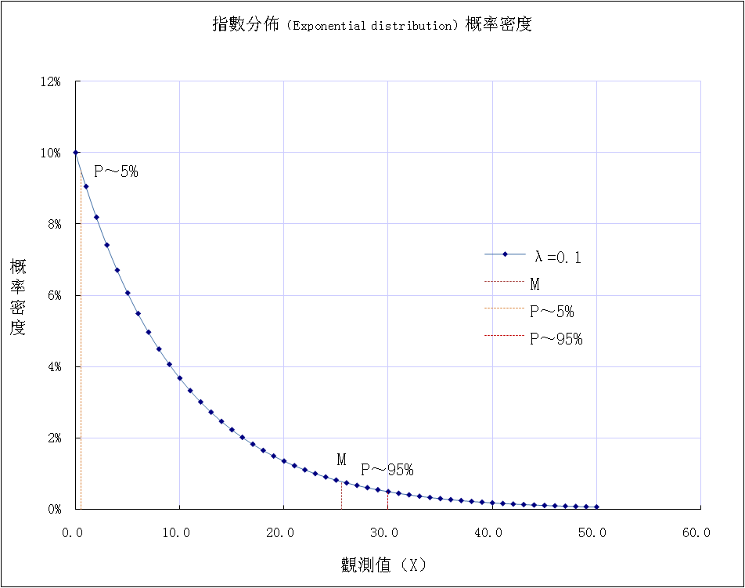
指數分布（Exponential distribution）
Notes:
6
在概率论和统计学中，指数分布（Exponential distribution）是一种连续概率分布。指数分布可以用来表示独立随机事件发生的时间间隔，比如旅客进机场的时间间隔、中文维基百科新条目出现的时间间隔等等。
与泊松过程的关系:泊松过程是一种重要的随机过程。泊松过程中，第k次随机事件与第k+1次随机事件出现的时间间隔服从指数分布。这是因为，第k次随机事件之后长度为t的时间段内，第k+1次随机事件出现的概率等于1减去这个时间段内没有随机事件出现的概率。而根据泊松过程的定义，长度为t的时间段内没有随机事件出现的概率等于,所以第k次随机事件之后长度为t的时间段内，第k+1次随机事件出现的概率等于，这是指数分布。这还表明了泊松过程的无记忆性。
指数函数的一个重要特征是无记忆性（Memoryless Property，又称遗失记忆性）。这表示如果一个随机变量呈指数分布，当s,t≥0时有P(T>s+t|T>t)=P(T>s)。即，如果T是某一元件的寿命，已知元件使用了t小时，它总共使用至少s+t小时的条件概率，与从开始使用时算起它使用至少s小时的概率相等。
指數分布可以取 X≥0，但是韋伯分布只能取 X>0.

Slide 7
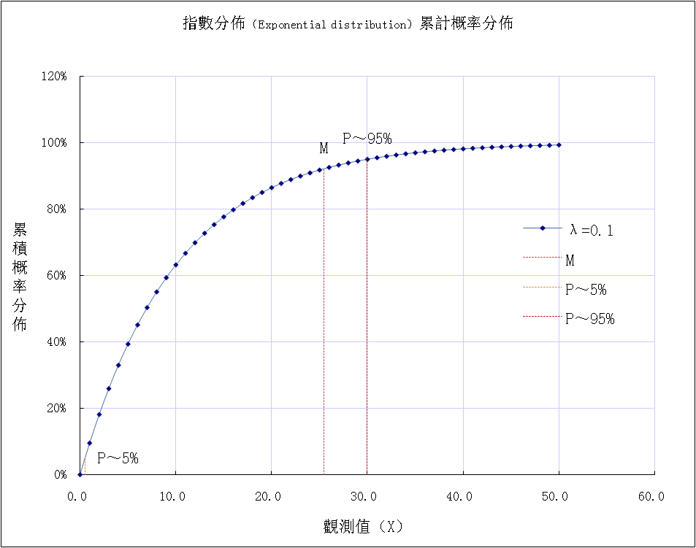
指數分布（Exponential distribution）
Notes:
7
在概率论和统计学中，指数分布（Exponential distribution）是一种连续概率分布。指数分布可以用来表示独立随机事件发生的时间间隔，比如旅客进机场的时间间隔、中文维基百科新条目出现的时间间隔等等。
与泊松过程的关系:泊松过程是一种重要的随机过程。泊松过程中，第k次随机事件与第k+1次随机事件出现的时间间隔服从指数分布。这是因为，第k次随机事件之后长度为t的时间段内，第k+1次随机事件出现的概率等于1减去这个时间段内没有随机事件出现的概率。而根据泊松过程的定义，长度为t的时间段内没有随机事件出现的概率等于,所以第k次随机事件之后长度为t的时间段内，第k+1次随机事件出现的概率等于，这是指数分布。这还表明了泊松过程的无记忆性。
指数函数的一个重要特征是无记忆性（Memoryless Property，又称遗失记忆性）。这表示如果一个随机变量呈指数分布，当s,t≥0时有P(T>s+t|T>t)=P(T>s)。即，如果T是某一元件的寿命，已知元件使用了t小时，它总共使用至少s+t小时的条件概率，与从开始使用时算起它使用至少s小时的概率相等。
指數分布可以取 X≥0，但是韋伯分布只能取 X>0.

Slide 8
韋伯分布（ Weibull distribution ）
若隨機變量 X 的密度函數為 ；
則稱隨機變量 X 服從參數為 ( λ , m ) 的韋伯分布，記為 X ～ Exponential ( λ , m ) ；
其中 λ 為尺度參數，m 為形狀參數，X , m ＞ 0 ；
指數分布的累積分布函數為： X , m ≥ 0 ；
數學期望： ，總體方差： ；
Г — 表示伽馬函數；
Notes:
8
在概率论和统计学中，指数分布（Exponential distribution）是一种连续概率分布。指数分布可以用来表示独立随机事件发生的时间间隔，比如旅客进机场的时间间隔、中文维基百科新条目出现的时间间隔等等。
与泊松过程的关系:泊松过程是一种重要的随机过程。泊松过程中，第k次随机事件与第k+1次随机事件出现的时间间隔服从指数分布。这是因为，第k次随机事件之后长度为t的时间段内，第k+1次随机事件出现的概率等于1减去这个时间段内没有随机事件出现的概率。而根据泊松过程的定义，长度为t的时间段内没有随机事件出现的概率等于,所以第k次随机事件之后长度为t的时间段内，第k+1次随机事件出现的概率等于，这是指数分布。这还表明了泊松过程的无记忆性。
指数函数的一个重要特征是无记忆性（Memoryless Property，又称遗失记忆性）。这表示如果一个随机变量呈指数分布，当s,t≥0时有P(T>s+t|T>t)=P(T>s)。即，如果T是某一元件的寿命，已知元件使用了t小时，它总共使用至少s+t小时的条件概率，与从开始使用时算起它使用至少s小时的概率相等。
指數分布可以取 X≥0，但是韋伯分布只能取 X>0.
威布尔分布(Ⅲ型 极值分布)记为W(k,a,b)。
瑞典工程师威布尔从30年代开始研究轴承寿命，以的又研究结构强度和疲劳等问题。他采用了“链式”模型来解释结构强度和寿命问题。这个模型假设一个结构是由若干小元件(设为n个)串联而成，于是可以形象地将结构看成是由n个环构成的一条链条，其强度(或寿命)取决于最薄弱环的强度(或寿命)。单个链的强度(或寿命)为一随机变量，设各环强度(或寿命)相互独立，分布相同，则求链强度(或寿命)的概率分布就变成求极小值分布问题，由此给出威布尔分布函数。由于零件或结构的疲劳强度(或寿命)也应取决于其最弱环的强度(或寿命)，也应能用威布尔分布描述。
根据1943年苏联格涅坚科的研究结果，不管随机变量的原始分布如何，它的极小值的渐近分布只能有三种，而威布尔分布就是第Ⅲ种极小值分布。
由于威布尔分布是根据最弱环节模型或串联模型得到的，能充分反映材料缺陷和应力集中源对材料疲劳寿命的影响，而且具有递增的失效率，所以，将它作为材料或零件的寿命分布模型或给定寿命下的疲劳强度模型是合适的。
二参数的威布尔分布主要用于滚动轴承的寿命试验以及高应力水平下的材料疲劳试验，三参数的威布尔分布用于低应力水平的材料及某些零件的寿命试验，一般而言，它具有比对数正态分布更大的适用性。但是，威布尔分布参数的分析法估计较复杂，区间估计值过长，实践中常采用概率纸估计法，从而降低了参数的估计精度．这是威布尔分布目前存在的主要缺点，也限制了它的应用

Slide 9
韋伯分布（ Weibull distribution ）
韋伯分布是指數分布的擴展，也是一種連續概率分布，十九世紀五十年代瑞典工程師 Waloddi Weibull 採用「鏈式」模型研究結構強度和軸承壽命問題時詳細解釋了這一分布，於是該分部便以他的名字命名為韋伯分布 ( Weibull Distribution ) ，韋伯分布是指數分布引入形狀變量后復合而成，所以又將這一類分布稱為指數分布族；當 m = 1 時，韋伯分布即轉化為指數分布形式；
韋伯分布中的 λ ，也稱為失效率，但與指數分布中的率參數不同的是，其並非為常數，而是與變量 X 及形狀參數 m 的函數；
韋伯分布失效率函數為： ；
當 m = 1 時，韋伯分布的失效率即等於指數分布的率參數 λ ；
由於韋伯分布的失效率是變量 X 及形狀參數 m 的函數，具有隨 X 遞增的失效率，所以其相比于指數分布，作為材料零件的壽命分布模型或給定壽命下的疲勞強度模型，更貼近於現實情況；但是韋伯分布參數的估計比較複雜，區間估計值偏長，從而降低了參數的估計精度限制了它的應用。
Notes:
9
在概率论和统计学中，指数分布（Exponential distribution）是一种连续概率分布。指数分布可以用来表示独立随机事件发生的时间间隔，比如旅客进机场的时间间隔、中文维基百科新条目出现的时间间隔等等。
与泊松过程的关系:泊松过程是一种重要的随机过程。泊松过程中，第k次随机事件与第k+1次随机事件出现的时间间隔服从指数分布。这是因为，第k次随机事件之后长度为t的时间段内，第k+1次随机事件出现的概率等于1减去这个时间段内没有随机事件出现的概率。而根据泊松过程的定义，长度为t的时间段内没有随机事件出现的概率等于,所以第k次随机事件之后长度为t的时间段内，第k+1次随机事件出现的概率等于，这是指数分布。这还表明了泊松过程的无记忆性。
指数函数的一个重要特征是无记忆性（Memoryless Property，又称遗失记忆性）。这表示如果一个随机变量呈指数分布，当s,t≥0时有P(T>s+t|T>t)=P(T>s)。即，如果T是某一元件的寿命，已知元件使用了t小时，它总共使用至少s+t小时的条件概率，与从开始使用时算起它使用至少s小时的概率相等。
指數分布可以取 X≥0，但是韋伯分布只能取 X>0.
威布尔分布(Ⅲ型 极值分布)记为W(k,a,b)。
瑞典工程师威布尔从30年代开始研究轴承寿命，以的又研究结构强度和疲劳等问题。他采用了“链式”模型来解释结构强度和寿命问题。这个模型假设一个结构是由若干小元件(设为n个)串联而成，于是可以形象地将结构看成是由n个环构成的一条链条，其强度(或寿命)取决于最薄弱环的强度(或寿命)。单个链的强度(或寿命)为一随机变量，设各环强度(或寿命)相互独立，分布相同，则求链强度(或寿命)的概率分布就变成求极小值分布问题，由此给出威布尔分布函数。由于零件或结构的疲劳强度(或寿命)也应取决于其最弱环的强度(或寿命)，也应能用威布尔分布描述。
根据1943年苏联格涅坚科的研究结果，不管随机变量的原始分布如何，它的极小值的渐近分布只能有三种，而威布尔分布就是第Ⅲ种极小值分布。
由于威布尔分布是根据最弱环节模型或串联模型得到的，能充分反映材料缺陷和应力集中源对材料疲劳寿命的影响，而且具有递增的失效率，所以，将它作为材料或零件的寿命分布模型或给定寿命下的疲劳强度模型是合适的。
二参数的威布尔分布主要用于滚动轴承的寿命试验以及高应力水平下的材料疲劳试验，三参数的威布尔分布用于低应力水平的材料及某些零件的寿命试验，一般而言，它具有比对数正态分布更大的适用性。但是，威布尔分布参数的分析法估计较复杂，区间估计值过长，实践中常采用概率纸估计法，从而降低了参数的估计精度．这是威布尔分布目前存在的主要缺点，也限制了它的应用

Slide 10
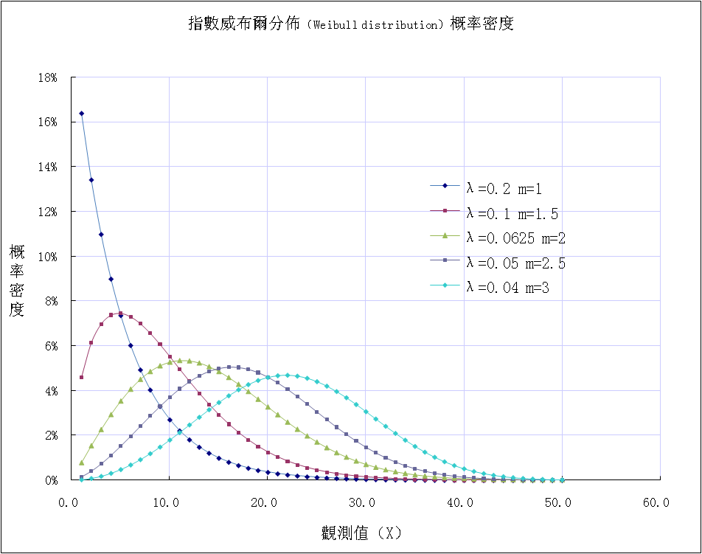
韋伯分布（Weibull distribution）
Notes:
10
在概率论和统计学中，指数分布（Exponential distribution）是一种连续概率分布。指数分布可以用来表示独立随机事件发生的时间间隔，比如旅客进机场的时间间隔、中文维基百科新条目出现的时间间隔等等。
与泊松过程的关系:泊松过程是一种重要的随机过程。泊松过程中，第k次随机事件与第k+1次随机事件出现的时间间隔服从指数分布。这是因为，第k次随机事件之后长度为t的时间段内，第k+1次随机事件出现的概率等于1减去这个时间段内没有随机事件出现的概率。而根据泊松过程的定义，长度为t的时间段内没有随机事件出现的概率等于,所以第k次随机事件之后长度为t的时间段内，第k+1次随机事件出现的概率等于，这是指数分布。这还表明了泊松过程的无记忆性。
指数函数的一个重要特征是无记忆性（Memoryless Property，又称遗失记忆性）。这表示如果一个随机变量呈指数分布，当s,t≥0时有P(T>s+t|T>t)=P(T>s)。即，如果T是某一元件的寿命，已知元件使用了t小时，它总共使用至少s+t小时的条件概率，与从开始使用时算起它使用至少s小时的概率相等。
指數分布可以取 X≥0，但是韋伯分布只能取 X>0.
威布尔分布(Ⅲ型 极值分布)记为W(k,a,b)。
瑞典工程师威布尔从30年代开始研究轴承寿命，以的又研究结构强度和疲劳等问题。他采用了“链式”模型来解释结构强度和寿命问题。这个模型假设一个结构是由若干小元件(设为n个)串联而成，于是可以形象地将结构看成是由n个环构成的一条链条，其强度(或寿命)取决于最薄弱环的强度(或寿命)。单个链的强度(或寿命)为一随机变量，设各环强度(或寿命)相互独立，分布相同，则求链强度(或寿命)的概率分布就变成求极小值分布问题，由此给出威布尔分布函数。由于零件或结构的疲劳强度(或寿命)也应取决于其最弱环的强度(或寿命)，也应能用威布尔分布描述。
根据1943年苏联格涅坚科的研究结果，不管随机变量的原始分布如何，它的极小值的渐近分布只能有三种，而威布尔分布就是第Ⅲ种极小值分布。
由于威布尔分布是根据最弱环节模型或串联模型得到的，能充分反映材料缺陷和应力集中源对材料疲劳寿命的影响，而且具有递增的失效率，所以，将它作为材料或零件的寿命分布模型或给定寿命下的疲劳强度模型是合适的。
二参数的威布尔分布主要用于滚动轴承的寿命试验以及高应力水平下的材料疲劳试验，三参数的威布尔分布用于低应力水平的材料及某些零件的寿命试验，一般而言，它具有比对数正态分布更大的适用性。但是，威布尔分布参数的分析法估计较复杂，区间估计值过长，实践中常采用概率纸估计法，从而降低了参数的估计精度．这是威布尔分布目前存在的主要缺点，也限制了它的应用

Slide 11
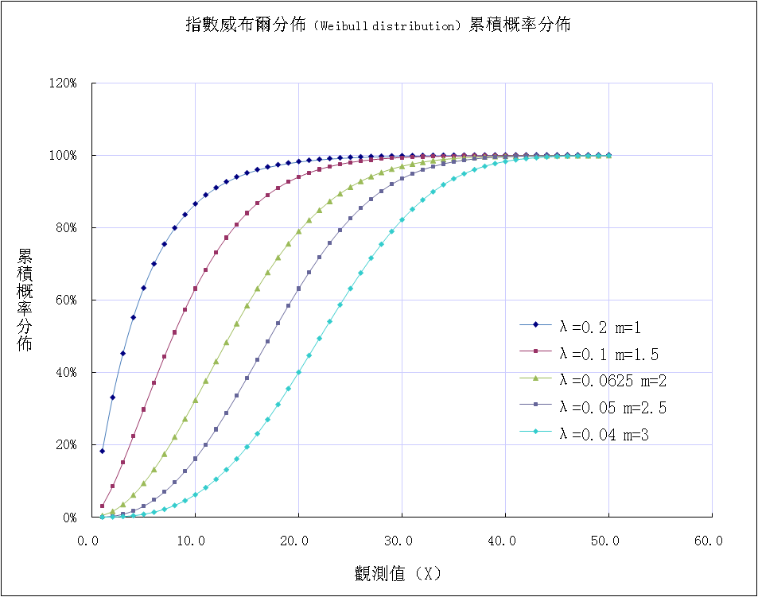
韋伯分布（Weibull distribution）
Notes:
11
在概率论和统计学中，指数分布（Exponential distribution）是一种连续概率分布。指数分布可以用来表示独立随机事件发生的时间间隔，比如旅客进机场的时间间隔、中文维基百科新条目出现的时间间隔等等。
与泊松过程的关系:泊松过程是一种重要的随机过程。泊松过程中，第k次随机事件与第k+1次随机事件出现的时间间隔服从指数分布。这是因为，第k次随机事件之后长度为t的时间段内，第k+1次随机事件出现的概率等于1减去这个时间段内没有随机事件出现的概率。而根据泊松过程的定义，长度为t的时间段内没有随机事件出现的概率等于,所以第k次随机事件之后长度为t的时间段内，第k+1次随机事件出现的概率等于，这是指数分布。这还表明了泊松过程的无记忆性。
指数函数的一个重要特征是无记忆性（Memoryless Property，又称遗失记忆性）。这表示如果一个随机变量呈指数分布，当s,t≥0时有P(T>s+t|T>t)=P(T>s)。即，如果T是某一元件的寿命，已知元件使用了t小时，它总共使用至少s+t小时的条件概率，与从开始使用时算起它使用至少s小时的概率相等。
指數分布可以取 X≥0，但是韋伯分布只能取 X>0.
威布尔分布(Ⅲ型 极值分布)记为W(k,a,b)。
瑞典工程师威布尔从30年代开始研究轴承寿命，以的又研究结构强度和疲劳等问题。他采用了“链式”模型来解释结构强度和寿命问题。这个模型假设一个结构是由若干小元件(设为n个)串联而成，于是可以形象地将结构看成是由n个环构成的一条链条，其强度(或寿命)取决于最薄弱环的强度(或寿命)。单个链的强度(或寿命)为一随机变量，设各环强度(或寿命)相互独立，分布相同，则求链强度(或寿命)的概率分布就变成求极小值分布问题，由此给出威布尔分布函数。由于零件或结构的疲劳强度(或寿命)也应取决于其最弱环的强度(或寿命)，也应能用威布尔分布描述。
根据1943年苏联格涅坚科的研究结果，不管随机变量的原始分布如何，它的极小值的渐近分布只能有三种，而威布尔分布就是第Ⅲ种极小值分布。
由于威布尔分布是根据最弱环节模型或串联模型得到的，能充分反映材料缺陷和应力集中源对材料疲劳寿命的影响，而且具有递增的失效率，所以，将它作为材料或零件的寿命分布模型或给定寿命下的疲劳强度模型是合适的。
二参数的威布尔分布主要用于滚动轴承的寿命试验以及高应力水平下的材料疲劳试验，三参数的威布尔分布用于低应力水平的材料及某些零件的寿命试验，一般而言，它具有比对数正态分布更大的适用性。但是，威布尔分布参数的分析法估计较复杂，区间估计值过长，实践中常采用概率纸估计法，从而降低了参数的估计精度．这是威布尔分布目前存在的主要缺点，也限制了它的应用

Slide 12
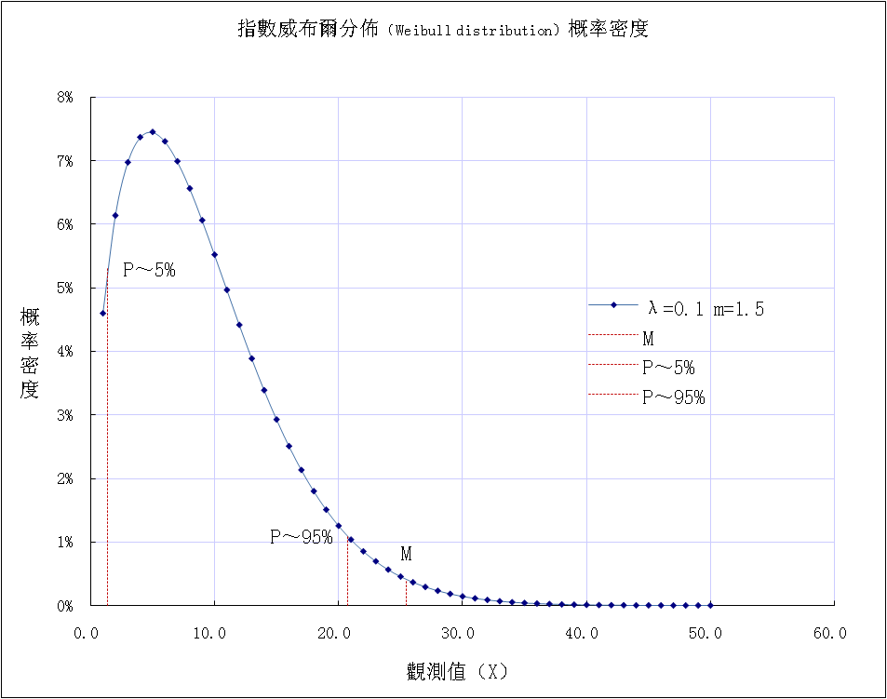
韋伯分布（Weibull distribution）
Notes:
12
在概率论和统计学中，指数分布（Exponential distribution）是一种连续概率分布。指数分布可以用来表示独立随机事件发生的时间间隔，比如旅客进机场的时间间隔、中文维基百科新条目出现的时间间隔等等。
与泊松过程的关系:泊松过程是一种重要的随机过程。泊松过程中，第k次随机事件与第k+1次随机事件出现的时间间隔服从指数分布。这是因为，第k次随机事件之后长度为t的时间段内，第k+1次随机事件出现的概率等于1减去这个时间段内没有随机事件出现的概率。而根据泊松过程的定义，长度为t的时间段内没有随机事件出现的概率等于,所以第k次随机事件之后长度为t的时间段内，第k+1次随机事件出现的概率等于，这是指数分布。这还表明了泊松过程的无记忆性。
指数函数的一个重要特征是无记忆性（Memoryless Property，又称遗失记忆性）。这表示如果一个随机变量呈指数分布，当s,t≥0时有P(T>s+t|T>t)=P(T>s)。即，如果T是某一元件的寿命，已知元件使用了t小时，它总共使用至少s+t小时的条件概率，与从开始使用时算起它使用至少s小时的概率相等。
指數分布可以取 X≥0，但是韋伯分布只能取 X>0.
威布尔分布(Ⅲ型 极值分布)记为W(k,a,b)。
瑞典工程师威布尔从30年代开始研究轴承寿命，以的又研究结构强度和疲劳等问题。他采用了“链式”模型来解释结构强度和寿命问题。这个模型假设一个结构是由若干小元件(设为n个)串联而成，于是可以形象地将结构看成是由n个环构成的一条链条，其强度(或寿命)取决于最薄弱环的强度(或寿命)。单个链的强度(或寿命)为一随机变量，设各环强度(或寿命)相互独立，分布相同，则求链强度(或寿命)的概率分布就变成求极小值分布问题，由此给出威布尔分布函数。由于零件或结构的疲劳强度(或寿命)也应取决于其最弱环的强度(或寿命)，也应能用威布尔分布描述。
根据1943年苏联格涅坚科的研究结果，不管随机变量的原始分布如何，它的极小值的渐近分布只能有三种，而威布尔分布就是第Ⅲ种极小值分布。
由于威布尔分布是根据最弱环节模型或串联模型得到的，能充分反映材料缺陷和应力集中源对材料疲劳寿命的影响，而且具有递增的失效率，所以，将它作为材料或零件的寿命分布模型或给定寿命下的疲劳强度模型是合适的。
二参数的威布尔分布主要用于滚动轴承的寿命试验以及高应力水平下的材料疲劳试验，三参数的威布尔分布用于低应力水平的材料及某些零件的寿命试验，一般而言，它具有比对数正态分布更大的适用性。但是，威布尔分布参数的分析法估计较复杂，区间估计值过长，实践中常采用概率纸估计法，从而降低了参数的估计精度．这是威布尔分布目前存在的主要缺点，也限制了它的应用

Slide 13
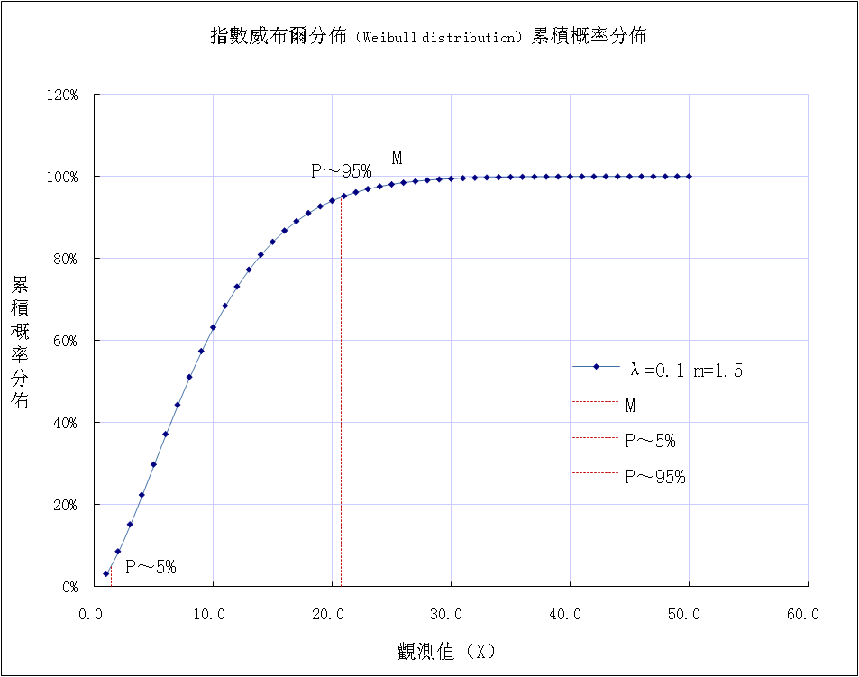
韋伯分布（Weibull distribution）
Notes:
13
在概率论和统计学中，指数分布（Exponential distribution）是一种连续概率分布。指数分布可以用来表示独立随机事件发生的时间间隔，比如旅客进机场的时间间隔、中文维基百科新条目出现的时间间隔等等。
与泊松过程的关系:泊松过程是一种重要的随机过程。泊松过程中，第k次随机事件与第k+1次随机事件出现的时间间隔服从指数分布。这是因为，第k次随机事件之后长度为t的时间段内，第k+1次随机事件出现的概率等于1减去这个时间段内没有随机事件出现的概率。而根据泊松过程的定义，长度为t的时间段内没有随机事件出现的概率等于,所以第k次随机事件之后长度为t的时间段内，第k+1次随机事件出现的概率等于，这是指数分布。这还表明了泊松过程的无记忆性。
指数函数的一个重要特征是无记忆性（Memoryless Property，又称遗失记忆性）。这表示如果一个随机变量呈指数分布，当s,t≥0时有P(T>s+t|T>t)=P(T>s)。即，如果T是某一元件的寿命，已知元件使用了t小时，它总共使用至少s+t小时的条件概率，与从开始使用时算起它使用至少s小时的概率相等。
指數分布可以取 X≥0，但是韋伯分布只能取 X>0.
威布尔分布(Ⅲ型 极值分布)记为W(k,a,b)。
瑞典工程师威布尔从30年代开始研究轴承寿命，以的又研究结构强度和疲劳等问题。他采用了“链式”模型来解释结构强度和寿命问题。这个模型假设一个结构是由若干小元件(设为n个)串联而成，于是可以形象地将结构看成是由n个环构成的一条链条，其强度(或寿命)取决于最薄弱环的强度(或寿命)。单个链的强度(或寿命)为一随机变量，设各环强度(或寿命)相互独立，分布相同，则求链强度(或寿命)的概率分布就变成求极小值分布问题，由此给出威布尔分布函数。由于零件或结构的疲劳强度(或寿命)也应取决于其最弱环的强度(或寿命)，也应能用威布尔分布描述。
根据1943年苏联格涅坚科的研究结果，不管随机变量的原始分布如何，它的极小值的渐近分布只能有三种，而威布尔分布就是第Ⅲ种极小值分布。
由于威布尔分布是根据最弱环节模型或串联模型得到的，能充分反映材料缺陷和应力集中源对材料疲劳寿命的影响，而且具有递增的失效率，所以，将它作为材料或零件的寿命分布模型或给定寿命下的疲劳强度模型是合适的。
二参数的威布尔分布主要用于滚动轴承的寿命试验以及高应力水平下的材料疲劳试验，三参数的威布尔分布用于低应力水平的材料及某些零件的寿命试验，一般而言，它具有比对数正态分布更大的适用性。但是，威布尔分布参数的分析法估计较复杂，区间估计值过长，实践中常采用概率纸估计法，从而降低了参数的估计精度．这是威布尔分布目前存在的主要缺点，也限制了它的应用

Slide 14
韋伯分布（Weibull distribution）
例1
假設電子元件的壽命 ( X ) 單位以年記服從參數為 3 ( λ ) 的指數分布，問：
1、該電子元件壽命超過兩年的概率；
2、若已知該電子元件已使用 1.5 年，則它還能使用兩年的概率是多少？
解：
將 λ = 3 代入指數分布密度函數通式 得到 ；
指數分布變量 X 的取值範圍為 [ 0 , +∞ ) ，所以又有如下形式 ；
(1)
(2)
指數分布無記憶性，使用 1.5 年后壽命大於兩年的概率仍是 e⁻⁶ ，與新產品相等。
Notes:
14
在概率论和统计学中，指数分布（Exponential distribution）是一种连续概率分布。指数分布可以用来表示独立随机事件发生的时间间隔，比如旅客进机场的时间间隔、中文维基百科新条目出现的时间间隔等等。
与泊松过程的关系:泊松过程是一种重要的随机过程。泊松过程中，第k次随机事件与第k+1次随机事件出现的时间间隔服从指数分布。这是因为，第k次随机事件之后长度为t的时间段内，第k+1次随机事件出现的概率等于1减去这个时间段内没有随机事件出现的概率。而根据泊松过程的定义，长度为t的时间段内没有随机事件出现的概率等于,所以第k次随机事件之后长度为t的时间段内，第k+1次随机事件出现的概率等于，这是指数分布。这还表明了泊松过程的无记忆性。
指数函数的一个重要特征是无记忆性（Memoryless Property，又称遗失记忆性）。这表示如果一个随机变量呈指数分布，当s,t≥0时有P(T>s+t|T>t)=P(T>s)。即，如果T是某一元件的寿命，已知元件使用了t小时，它总共使用至少s+t小时的条件概率，与从开始使用时算起它使用至少s小时的概率相等。
指數分布可以取 X≥0，但是韋伯分布只能取 X>0.
威布尔分布(Ⅲ型 极值分布)记为W(k,a,b)。
瑞典工程师威布尔从30年代开始研究轴承寿命，以的又研究结构强度和疲劳等问题。他采用了“链式”模型来解释结构强度和寿命问题。这个模型假设一个结构是由若干小元件(设为n个)串联而成，于是可以形象地将结构看成是由n个环构成的一条链条，其强度(或寿命)取决于最薄弱环的强度(或寿命)。单个链的强度(或寿命)为一随机变量，设各环强度(或寿命)相互独立，分布相同，则求链强度(或寿命)的概率分布就变成求极小值分布问题，由此给出威布尔分布函数。由于零件或结构的疲劳强度(或寿命)也应取决于其最弱环的强度(或寿命)，也应能用威布尔分布描述。
根据1943年苏联格涅坚科的研究结果，不管随机变量的原始分布如何，它的极小值的渐近分布只能有三种，而威布尔分布就是第Ⅲ种极小值分布。
由于威布尔分布是根据最弱环节模型或串联模型得到的，能充分反映材料缺陷和应力集中源对材料疲劳寿命的影响，而且具有递增的失效率，所以，将它作为材料或零件的寿命分布模型或给定寿命下的疲劳强度模型是合适的。
二参数的威布尔分布主要用于滚动轴承的寿命试验以及高应力水平下的材料疲劳试验，三参数的威布尔分布用于低应力水平的材料及某些零件的寿命试验，一般而言，它具有比对数正态分布更大的适用性。但是，威布尔分布参数的分析法估计较复杂，区间估计值过长，实践中常采用概率纸估计法，从而降低了参数的估计精度．这是威布尔分布目前存在的主要缺点，也限制了它的应用

Slide 15
韋伯分布（Weibull distribution）
例2
假設電子元件的壽命 ( X ) 單位以年記服從尺度參數為 3 ( λ ) 和形狀參數為 2.5 ( m ) 的兩參數韋伯分布；
問： 1、該電子元件壽命超過兩年的概率；
2、若已知該電子元件已使用 1.5 年，則它還能使用兩年的概率是多少？
解：
將 λ = 3 , m = 2.5 代入指數分布密度函數通式 ；
得到該電子元件壽命指數分布的概率密度方程為： ；
(1)
(2)
韋伯分布具有隨 X 遞增的失效率，使用 1.5 年后壽命大於兩年的概率小於新產品具有大於兩年壽命的概率。
Notes:
15
在概率论和统计学中，指数分布（Exponential distribution）是一种连续概率分布。指数分布可以用来表示独立随机事件发生的时间间隔，比如旅客进机场的时间间隔、中文维基百科新条目出现的时间间隔等等。
与泊松过程的关系:泊松过程是一种重要的随机过程。泊松过程中，第k次随机事件与第k+1次随机事件出现的时间间隔服从指数分布。这是因为，第k次随机事件之后长度为t的时间段内，第k+1次随机事件出现的概率等于1减去这个时间段内没有随机事件出现的概率。而根据泊松过程的定义，长度为t的时间段内没有随机事件出现的概率等于,所以第k次随机事件之后长度为t的时间段内，第k+1次随机事件出现的概率等于，这是指数分布。这还表明了泊松过程的无记忆性。
指数函数的一个重要特征是无记忆性（Memoryless Property，又称遗失记忆性）。这表示如果一个随机变量呈指数分布，当s,t≥0时有P(T>s+t|T>t)=P(T>s)。即，如果T是某一元件的寿命，已知元件使用了t小时，它总共使用至少s+t小时的条件概率，与从开始使用时算起它使用至少s小时的概率相等。
指數分布可以取 X≥0，但是韋伯分布只能取 X>0.
威布尔分布(Ⅲ型 极值分布)记为W(k,a,b)。
瑞典工程师威布尔从30年代开始研究轴承寿命，以的又研究结构强度和疲劳等问题。他采用了“链式”模型来解释结构强度和寿命问题。这个模型假设一个结构是由若干小元件(设为n个)串联而成，于是可以形象地将结构看成是由n个环构成的一条链条，其强度(或寿命)取决于最薄弱环的强度(或寿命)。单个链的强度(或寿命)为一随机变量，设各环强度(或寿命)相互独立，分布相同，则求链强度(或寿命)的概率分布就变成求极小值分布问题，由此给出威布尔分布函数。由于零件或结构的疲劳强度(或寿命)也应取决于其最弱环的强度(或寿命)，也应能用威布尔分布描述。
根据1943年苏联格涅坚科的研究结果，不管随机变量的原始分布如何，它的极小值的渐近分布只能有三种，而威布尔分布就是第Ⅲ种极小值分布。
由于威布尔分布是根据最弱环节模型或串联模型得到的，能充分反映材料缺陷和应力集中源对材料疲劳寿命的影响，而且具有递增的失效率，所以，将它作为材料或零件的寿命分布模型或给定寿命下的疲劳强度模型是合适的。
二参数的威布尔分布主要用于滚动轴承的寿命试验以及高应力水平下的材料疲劳试验，三参数的威布尔分布用于低应力水平的材料及某些零件的寿命试验，一般而言，它具有比对数正态分布更大的适用性。但是，威布尔分布参数的分析法估计较复杂，区间估计值过长，实践中常采用概率纸估计法，从而降低了参数的估计精度．这是威布尔分布目前存在的主要缺点，也限制了它的应用

